Slide 1
数据中台-定时任务
升级说明

Slide 2
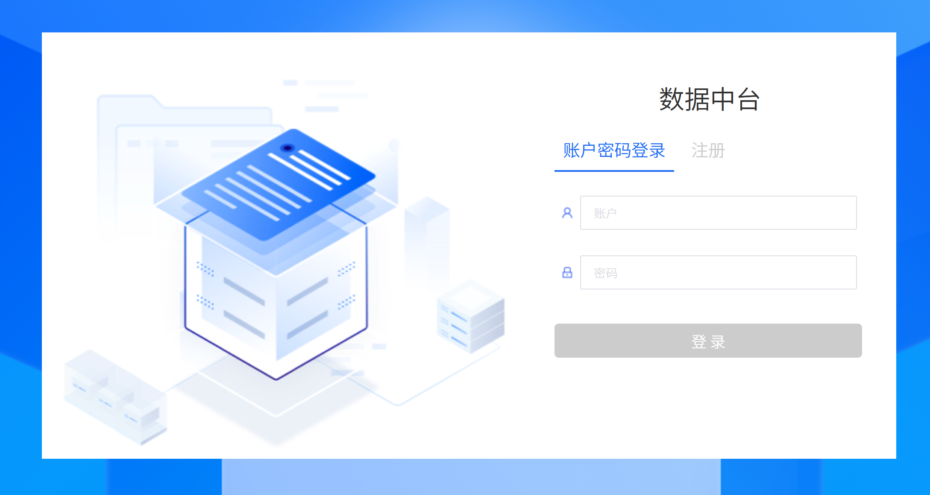
<job id="JOB_QueryAttendanceRecordPerPersonToday">
<code>JOB_QueryAttendanceRecordPerPersonToday</code>
<name>定时查询当天人员的考勤并推送个人（只接收自己的）</name>
<intervalType ref="this.$IntervalType_Day"/>
<intervalLen>1</intervalLen>
<startTime>2018-11-25 21:00:00</startTime>
<cloudServer ref="CServer_10_1_50_76" />
<xid>attendenceWorkArrangeService</xid>
<methodName>queryAttendanceRecordPerPersonToday</methodName>
</job>
以前 现在
Java开发 零开发
登录地址：http://10.1.20.84/cdcui

Slide 3
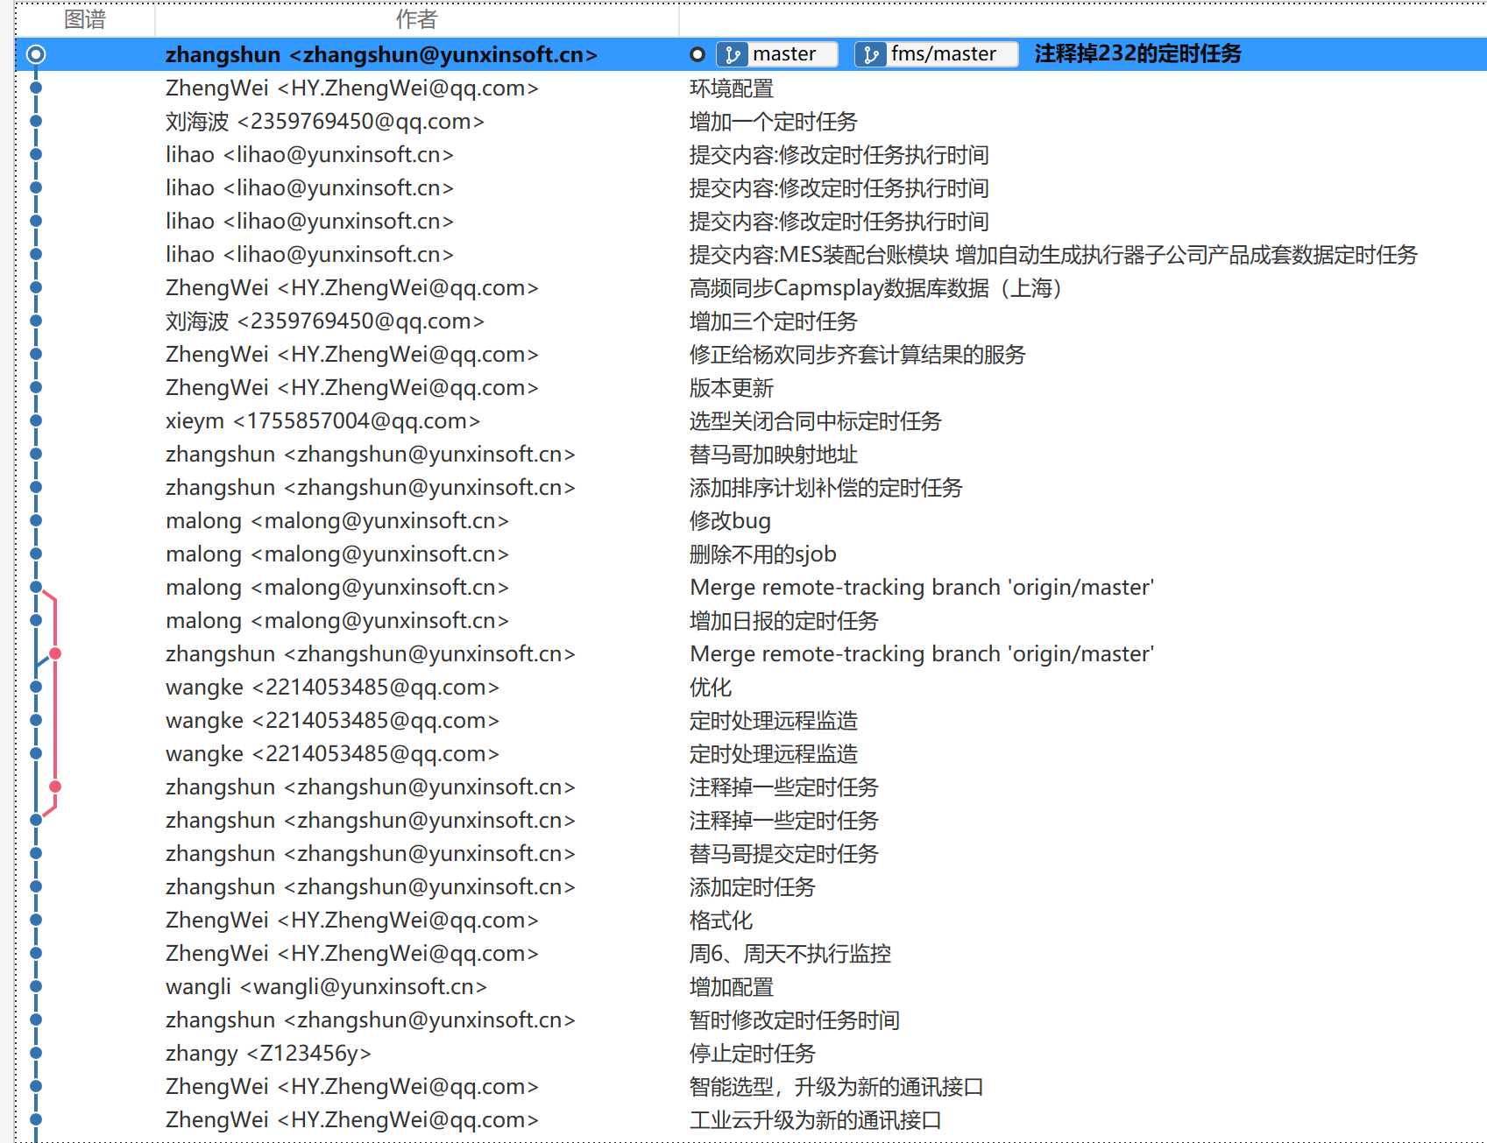
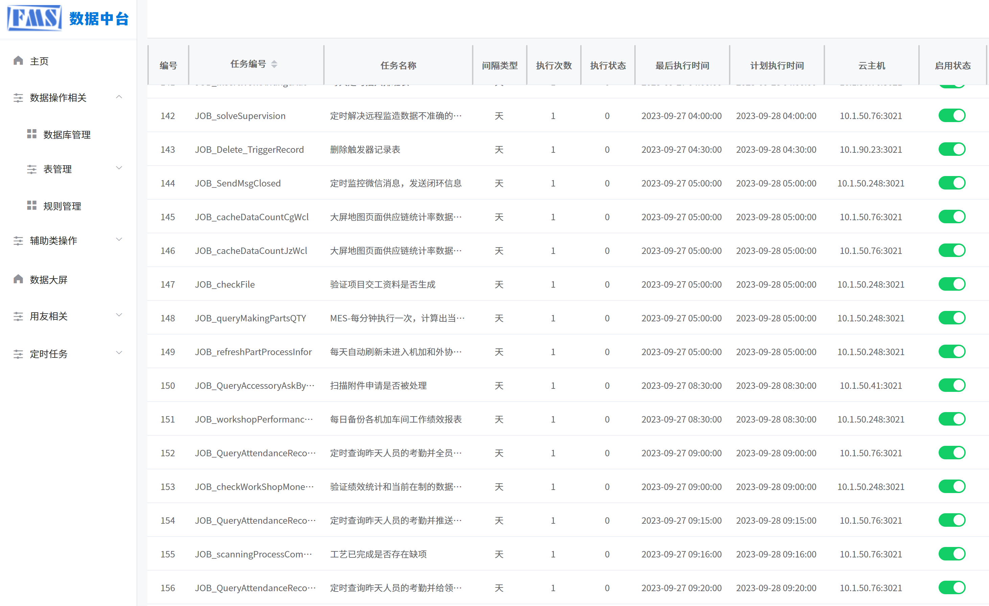
以前 现在
Git开发账号 Brp企业账号
请使用Brp企业个人账号登录
已迁移170个定时任务

Slide 4




以前 现在
部署升级 即时生效
开发
提交
发布
热部署
鼠标点点 一键生效

Slide 5


xsso.png
以前 现在
开发者用 扩大用户群
开发者
开发、维护、用户&客户等

Slide 6
谢谢！
咨询疑问请联系郑伟、韩万里

